Slide 1
Стандартизация и лицензирование ПО
Лекция 14 | Первичные положения о стандартах
.

Slide 2
1. Основные термины
Стандарт – документ, в котором в целях добровольного многократного использования устанавливаются
характеристики продукции, правила осуществления и
характеристики процессов проектирования, производства, строительства, монтажа, наладки, эксплуатации, хранения, перевозки, реализации и утилизации, выполнения работ или оказания услуг.
Стандартизация – деятельность по установлению правил и
характеристик в целях их добровольного многократного использования, направленная на достижение упорядоченности в сферах производства и обращения продукции и повышение конкурентоспособности
продукции, работ или услуг.

Slide 3
Основные термины
Стандартизация
Международная
Региональная
Национальная
Внутрифирменная
Государственная
Отраслевая
Национальная система стандартизации – взаимосвязанная
совокупность организационно-функциональных элементов, документов
в области стандартизации, определяющих в том числе правила и
процедуры стандартизации.

Slide 4
2. Современное состояние
национальной системы стандартизации
Законодательная база:
Организационную структуру составляют:
Конституция РФ (ст.71);
Международные соглашения по стандартизации;
Федеральный закон «О
техническом регулировании»
№184-ФЗ от 27 дек 2002 г;
Правовые акты Правительства
РФ в области стандартизации;
Др. документы в области
стандартизации, используемые на территории РФ.
Национальный орган по стандартизации (РОССТАНДАРТ);
Технические комитеты по стандартизации (ТК 022
Информационные технологии);
Межотраслевые советы по стандартизации (МС по тех. регулированию,
стандартизации и оценке соответствия в сфере ИТ);
СТАНДАРТИНФОРМ;
Др.

Slide 5
Алгоритм разработки и пересмотра стандарта
Разработка проекта стандарта
(первая редакция)
Технические комитеты (ТК)
Разработка проекта стандарта (окончательная редакция)
Утверждение и государственная
регистрация стандарта
Росстандарт
Издание стандартов
Стандартинформ
Анализ предложений об
изменениях стандарта
Росстандарт + ТК
Обновление стандарта
Пересмотр стандарта
Отмена
стандарта

Slide 6
3. Актуальность стандартизации информационных технологий
Стандартизация информационных технологий предоставляет возможность интеграции
различных информационных и коммуникационных систем.
Стандартизация ИТ выступает как средство управления процессами информатизации.
Стандартизация ИТ позволяет внедрять и использовать принцип открытых систем.

Slide 7
4. Цели стандартизации ИТ
Основная цель - достижение упорядоченности в сферах создания и
обращения ИТ-продукции (работ, услуг), а именно:
обеспечение конкурентоспособности и качества ИТ- продукции (работ, услуг);
улучшение технико-экономических показателей проектов
программных средств;
обеспечение переносимости прикладных программ и данных
между разными аппаратно-программными платформами;
возможность проведения анализа характеристик ИТ- продукции (работ, услуг);
обеспечение возможности масштабировать программное средство;
создание систем обеспечения качества ИТ-продукции (работ, услуг).

Slide 8
5. «Слабые» места российской и зарубежных систем стандартизации
Российская система стандартизации:
действующий в России комплекс стандартов в области
информационных технологий обеспечивает прямое введение только около 25% от общего числа международных;
многие серии национальных стандартов морально устарели.
Общие проблемы российской и зарубежных систем стандартизации:
большая длительность разработки, согласования и утверждения международных и национальных стандартов (3 – 5 лет);
стандарты не всегда учитывают построение ПО как открытых систем;
большая длительность разработки стандартов высокого ранга
приводит к созданию многочисленных документов отраслевого,
ведомственного и фирменного уровня.

Slide 9
6. Нормативные документы по стандартизации
В процессе стандартизации вырабатываются нормы, правила, требования, характеристики, касающиеся объекта
стандартизации, которые оформляются в виде нормативного
документа.
Нормативные документы
Стандарты
Документы
Своды
Регламенты
Правила и
рекомендации
тех. условий
правил
Рис. Схема разновидностей нормативных документов
Предварительный стандарт – временный документ, который принимается органом по стандартизации и доводится до
широкого круга потенциальных потребителей.

Slide 10
7. Виды стандартов
Стандарты
В зависимости от
масштаба
В зависимости от
возникновения
Международные
(ИСО)
Национальные (ГОСТ Р,
ГОСТ Р ИСО/МЭК)
«Де-факто»
«Де-юре»
Отраслевые
(ОСТ)
Внутрифирменные

Slide 11
Категории стандартов, действующих на территории РФ
ГОСТ Р – национальный стандарт РФ; ОСТ – отраслевой стандарт;
ТУ – технические условия;
СТП – стандарты промышленных предприятий;
СТО – стандарты научно-технических/инженерных обществ;
ГОСТ – Межгосударственный стандарт СНГ; ИСО – международный стандарт;
ГОСТ Р ИСО МЭК – национальный стандарт РФ на основе
международного стандарта ИСО/МЭК;
(В)РД – (ведомственный) руководящий документ; СП – свод правил;
СНиП – строительные нормы и правила; СанПиН – санитарные правила и нормы.

Slide 12
8. Международные организации по стандартизации в сфере ИТ
Международная организация по стандартизации - ИСО (International Organization for Standardization - ISO)
Международная электротехническая комиссия – МЭК (International Electrotechnical Commission - IEC)
Международный союз электросвязи - МСЭ (International Telecommunication
Union - ITU)
Совместный технический комитет №1 - СТК1 ИСО/МЭК "Информационные технологии" (Joint Technical Committee N1 - ISO/IEC JTC1 "Information Technology")
Общество Интернет (Internet Society - IS)
Институт инженеров по электротехнике и электронике (Institute of Electrical
and Electronic Engineers - IEEE)
Фонд открытого программного обеспечения (Open Software Foundation - OSF)

Slide 13
9. Структура стандарта
Все стандарты имеют единую структуру, которая включает в себя:
область распространения;
содержательную (основную) часть стандарта;
информационные данные.
Область распространения стандарта — объекты
стандартизации, объединенные единством требований данного стандарта.
Содержательная (основная) часть стандарта — содержит
термины и требования к объекту стандартизации и зависит от его назначения и вида.
Информационные данные — информация о разработчике и используемой литературе.

Slide 14
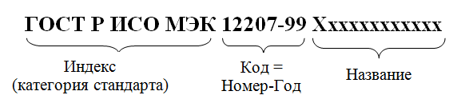
Структура названия стандарта
Рис. Наименование стандарта

Slide 15
Реквизиты стандартов
Название | Шоколад. Общие технические условия
Индекс (категория) | ГОСТ Р
Номер | 52821-2007
Статус | Действующий
Кем утвержден | Федеральное агентство по техническому регулированию и метрологии
Номер нормативного документа об утверждении | приказ № 448-ст
Дата утверждения | 27.12.2007
Дата ввода в действие | 01.01.2010
Область применения | Стандарт распространяется на следующие типы шоколада: шоколад, молочный шоколад, несладкий шоколад; горький шоколад, темный шоколад, белый шоколад и (или) их сочетания, шоколад с начинкой и шоколадные изделия.
Исходящие ссылки (документ ссылается на…) | <Перечень стандартов>
Входящие ссылки (на документ ссылаются…) | <Перечень стандартов>
Взамен
Чем заменен
Оглавление | 1 Область применения; 2 Нормативные ссылки; 3 Термины и определения; 4 Классификация; Общие технические требования ; Правила приемки ; 7 Методы контроля; 8 Транспортирование и хранение; Библиография
Изменения | ИУС 3
Публикации | Стандартинформ, 2009; Стандартинформ, 2010
Классификаторы | Классификатор ИСО 67.190 Шоколад -> 67 Производство пищевых продуктов
Комментарий | Введен впервые. Издание (сентябрь 2010 г.) с поправкой (ИУС 3-2010)

Slide 16
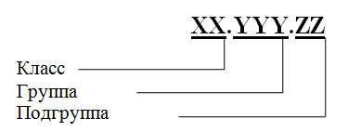
Классификаторы
Для перехода на международную систему классификации
информации разработана Единая система классификации и
кодирования технико-экономической и социальной информации
(ЕСКК).
Комплекс общероссийских классификаторов, составляющих ЕСКК:
Общероссийский классификатор предприятий и организаций (ОКПО)
Общероссийский классификатор видов экономической деятельности, продукции и услуг (ОКДП)
Общероссийский классификатор единиц измерения (ОКЕИ)
Общероссийский классификатор стандартов (ОКС)
….
32. …
Рис. Структура кода ОКС

Slide 17
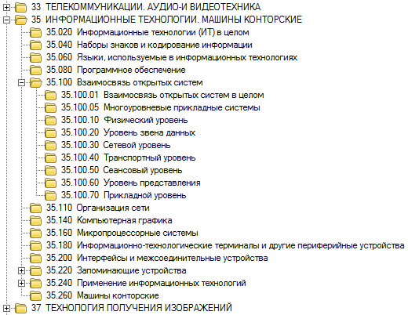
Классификаторы стандартов
(Общероссийский классификатор стандартов)
Рис. Фрагмент ОКС

Slide 18
10. Профессиональные стандарты
2001 – некоммерческая Ассоциация Предприятий Компьютерных и Информационных Технологий (АП КИТ).
2012/13 – начало разработки профессиональных стандартов в РФ в области ИТ https://apkit.ru/committees/komitet-po-obrazovaniyu/#professionalnye-standarty-v-oblasti-it
2023 – 45 действующих профессиональных стандартов
Профессиональный стандарт – документ, устанавливающий основную цель некоторого вида профессиональной
деятельности, трудовые функции и показатели уровней квалификации, характера умений и знаний, требуемых для осуществления этих трудовых функций.

Slide 19
Профессиональные стандарты
Основа проф. стандарта – функциональная карта вида профессиональной деятельности.
{ Обобщенные трудовые функции }
{ Трудовые функции }
Возможные должности; Требования к образованию;
Требования к опыту
Трудовые действия;
Необходимые умения; Необходимые знания.

Slide 20

Стандарты WorldSkills
Миссия движения WorldSkills – развитие стандартов подготовки кадров.
1947 – некоммерческая ассоциация WorldSkills International (WSI). 2012 – cоюз «Молодые профессионалы (Ворлдскиллс Россия)»: https://worldskills.ru/
Стандарт WorldSkills
Skills для профессии Набор тестовых заданий Критерии оценивания
Демонстрационный экзамен по стандартам WorldSkills Russia и чемпионаты профессионального мастерства.

Slide 21


11. Информационно-поисковые системы нормативов
Программы этого класса предназначены для хранения,
поиска и отображения текстов и реквизитов нормативных
документов, а также стандартов, регламентирующих деятельность предприятий различных отраслей промышленности.
NormaCS (ЗАО «Нанософт»)
КонсультантПлюс (ЗАО «КонсультантПлюс»)

Slide 22
Стандартизация и лицензирование ПО
 | Стандартизированный жизненный цикл систем и программных средств

Slide 23
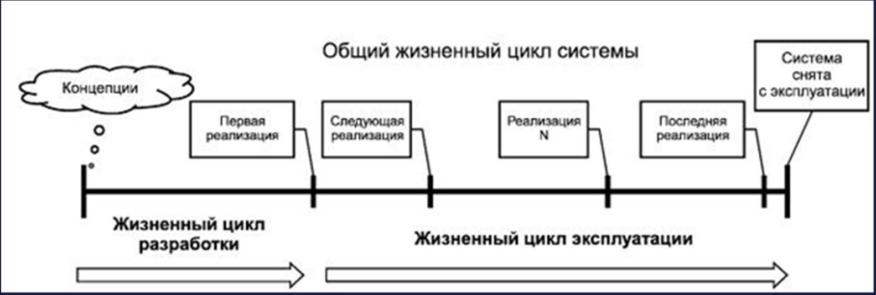
1. Понятие о ЖЦ ПС
Жизненный цикл ПС - период времени, который начинается с момента принятия решения о необходимости создания программного продукта и заканчивается в момент его полного изъятия из эксплуатации.
Жизненный цикл ПС – период времени, включающий в себя стадии: разработки требований к программному обеспечению, разработки программного обеспечения, кодирования, тестирования, интеграции, установки, а также стадию модификации (по ГОСТ Р 53195.4-2010).

Slide 24
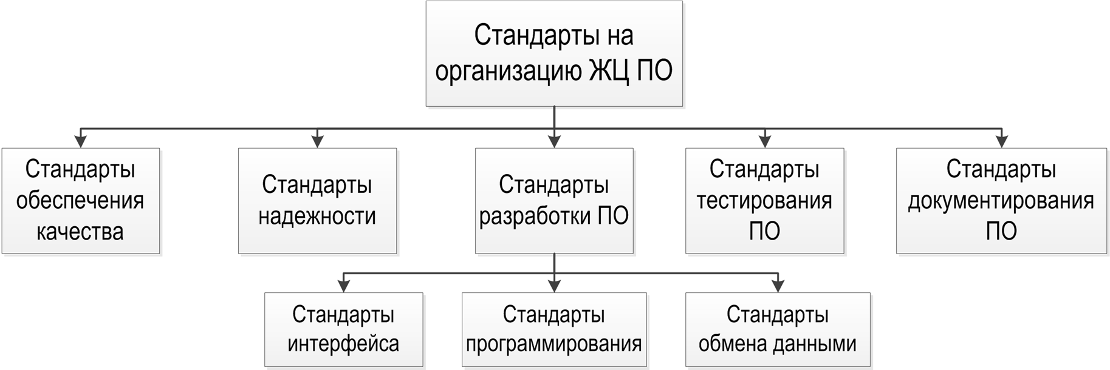
2. Классификация стандартов на организацию ЖЦ ПC
Верхний уровень – стандарты описывают совокупность стадий/этапов/процессов жизненного цикла.
Нижние уровни – стандарты на конкретные стадии/этапы/процессы ЖЦ.

Slide 25
3. Развитие стандартизации ЖЦ ПС: истоки
За рубежом:
Разработка и документирование программных систем военного назначения DOD-STD-2167 A (1985 г., США)
В СССР:
Серия ГОСТ 19.ХХХ. Единая система программной документации (1970-80-е гг., переиздание в 2010 г. )
Серия ГОСТ 34.ХХХ. Информационная технология. Комплекс стандартов на автоматизированные системы:
  ГОСТ 34.003-90. Термины и определения.
  ГОСТ 34.201-89. Виды, комплектность и обозначение документов при создании АС.
  ГОСТ 34.601-90. Автоматизированные системы. Cтадии создания.
  ГОСТ 34.602-89. Техническое задание на создание АС.
  ГОСТ 34.603-92. Виды испытаний АС.

Slide 26

4. Стандарты ГОСТ 34.ХХХ на автоматизированные системы
Автоматизированная система – система, состоящая из персонала и комплекса средств автоматизации, реализующая технологию выполнения установленных функций (определение по ГОСТ 34.003-90).
Стадии создания согласно ГОСТ 34.601-90:
формирование требований к АС;
разработка концепции АС;
техническое задание (ГОСТ 34.602-89);
эскизный проект;
технический проект;
рабочая документация;
ввод в действие;
сопровождение АС.

Slide 27
5. Современные стандарты, регламентирующие ЖЦ ПС
1 | ISO/IEC 12207:2008 System and software engineering — Software life cycle processes
2 | ГОСТ Р ИСО/МЭК 12207-2010 Информационная технология. Системная и программная инженерия. Процессы жизненного цикла программных средств | Идентичен международному стандарту ISO/IEC 12207
3 | ISO/IEC/IEEE 15288:2015 Systems and software engineering – System life cycle processes | Взаимосвязан с ISO/IEC 12207:2008
4 | ГОСТ Р 57193-2016 Системная и программная инженерия. Процессы жизненного цикла систем | Идентичен международному стандарту ISO/IEC/IEEE 15288:2015
5 | ISO/IEC TR 24748 (из 3-х частей) | Есть идентичные ГОСТ Р
6 | ГОСТ Р 53622-2009 Информационные технологии. Информационно- вычислительные системы. | Гармонизированы с ГОСТ 34.ХХХ

Slide 28
6. ГОСТ Р ИСО/МЭК 12207
В настоящее время актуален ГОСТ Р ИСО/МЭК 12207-2010.
Область применения: стандарт, используя устоявшуюся терминологию, устанавливает общую структуру процессов жизненного цикла программных средств, на которую можно ориентироваться в программной индустрии.
Жизненный цикл декомпозируется на процессы.
Процесс - совокупность взаимосвязанных или взаимодействующих видов деятельности, преобразующих входы в выходы (по ГОСТ Р 57193-2016).

Slide 29
Описание процесса ЖЦ
Процесс ЖЦ описывается через набор атрибутов:
наименование – передает область применения процесса как целого;
цель – описывает конечные цели выполнения процесса;
выходы – наблюдаемые результаты, ожидаемые при успешном выполнении процесса;
деятельность – перечень действий, используемых для достижения выходов;
задачи – требования, рекомендации или допустимые действия, предназначенные для достижения выходов процесса.

Slide 30
Структура процессов по
ГОСТ Р ИСО/МЭК 12207-2010
7 групп процессов ЖЦ:
процессы соглашения (2)
процессы организационного обеспечения проекта (5)
процессы проекта (7)
технические процессы (11)
процессы реализации ПС (7)
процессы поддержки ПС (8)
процессы повторного применения ПС (3)
a-d: процессы ЖЦ систем
e-g: процессы ЖЦ программных средств
Стандарт устанавливает строгую связь между системой и применяемыми в ней программными средствами.

Slide 31
7. Модели жизненного цикла
Модель ЖЦ - структура процессов и действий, связанных с жизненным циклом, организуемых в стадии.
Каскадная модель (Waterfall)
Каскадная модель с промежуточным контролем (водоворот)
Эволюционная модель (итеративная, инкрементальная)
Спиральная модели
Ориентированы стандарты 12207 и 15288
Гибкая разработка продуктов (Agile), регламентируется манифестом http://agilemanifesto.org/

Slide 32
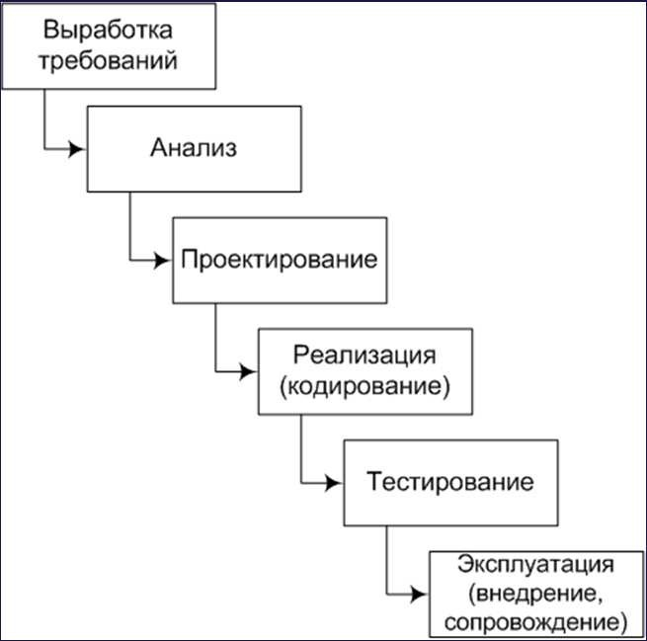
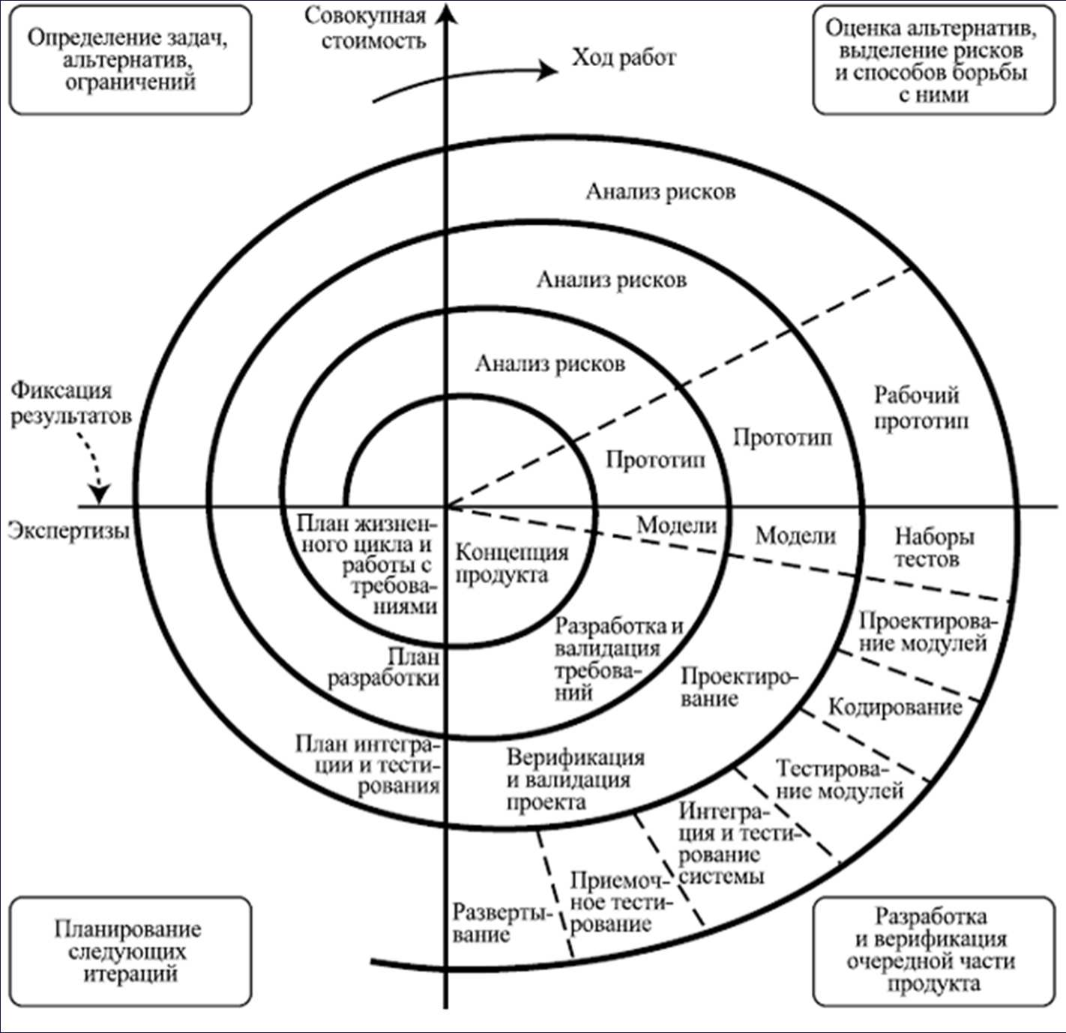
Каскадная и спиральная модели

Slide 33
8. Платформы класса ALM
Тесное взаимодействие между группами разработки ПО (Development) и эксплуатации (Operation), автоматизация процессов разработки и развертывания ПО с отслеживанием их связей – методика DevOps.
Для автоматизированного управления ЖЦ приложения предназначены платформы ALM (Application Lifecycle Management).
Облачное решение Visual Studio Team Services; ALM Software; ServiceNow.

Slide 34
Функции платформ ALM
планирование и отслеживание работы;
проектирование и реализация кода;
управление репозиторием исходного кода;
выполнение сборок;
управление непрерывной интеграцией и развертываниями;
тестирование;
выполнение диагностики в средах разработки и рабочих средах;
отслеживание производительности приложения и поведения пользователей в режиме реального времени.

Slide 35
Сертификация ИТ-продукции

Slide 36
Сертификация в ИТ. Термины
Сертификация - форма подтверждения соответствия объектов требованиям технических регламентов, положениям стандартов, сводов правил или условиям договоров, осуществляемого органом по сертификации (184-ФЗ «О техническом регулировании»).
Объекты сертификации – программные продукты, информационные системы, системы качества IT- предприятий.
Система качества предприятия – совокупность организационной структуры, методик, процессов и ресурсов, необходимых для осуществления общего руководства качеством.

Slide 37
Цели сертификации
Основная цель сертификации ПО и систем качества, обеспечивающих их жизненный цикл, - защита интересов потребителей на основе контроля качества продукции, гарантирования их высоких потребительских свойств.
Формальная цель сертификации – подготовка и принятие решения о целесообразности выдачи сертификата соответствия (знака соответствия).
Другие цели сертификации >

Slide 38
Цели сертификации
определение соответствия или несоответствия технологии и элементов системы качества установленным требованиям стандартов;
определение эффективности применяемой системы качества предприятия с точки зрения соответствия поставленным целям для обеспечения качества продукции;
выявление слабых мест в технологии и системе качества предприятия;
предотвращение и сокращение штрафов за недостаточное качество или дефектную продукцию.

Slide 39
Стандартизация и лицензирование ПО
 | Стандарты тестирования ПО
.

Slide 40
Тестирование – это …
Тестирование является основным действием при анализе рисков, оценке качества, верификации и валидации ПО.
Тестирование – набор операций, проводимых для возможности выявления и/или оценки свойств одного или более элементов тестирования.
Термины «Контроль качества» (Quality Control, QC) и
«Обеспечение качества» (Quality Assurance, QA).
Верификация - Строим ли мы продукт правильно?
Валидация - Строим ли мы правильный продукт?

Slide 41
Зачем проводить тестирование?
нужна информация о показателях качества элементов тестирования;
элементы тестирования не всегда делают то, что ожидается;
необходимо произвести верификацию;
необходимо произвести валидацию;
необходимо провести оценку элементов тестирования по всему ЖЦ;
необходимо минимизировать дефекты элементов тестирования.

Slide 42
Актуальные стандарты тестирования
ISO/IEC 25051:2006 Требования для качества готового коммерческого программного продукта (Commercial Off- The-Shelf, COTS) и инструкции по тестированию.
ГОСТ Р 56920-2016 Системная и программная инженерия. Тестирование программного обеспечения. Часть 1. Понятия и определения.
ГОСТ Р 56921-2016 … Часть 2. Процессы тестирования. ГОСТ Р 56922-2016 … Часть 3. Документация тестирования. Серия ISO/IEC/IEEE 29119-1-3:2013.
(ПНСТ) Требования к мобильным приложениям, включая методику их тестирования и рекомендации разработчикам.

Slide 43
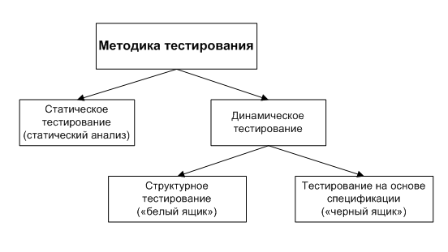


Методики тестирования

Slide 44
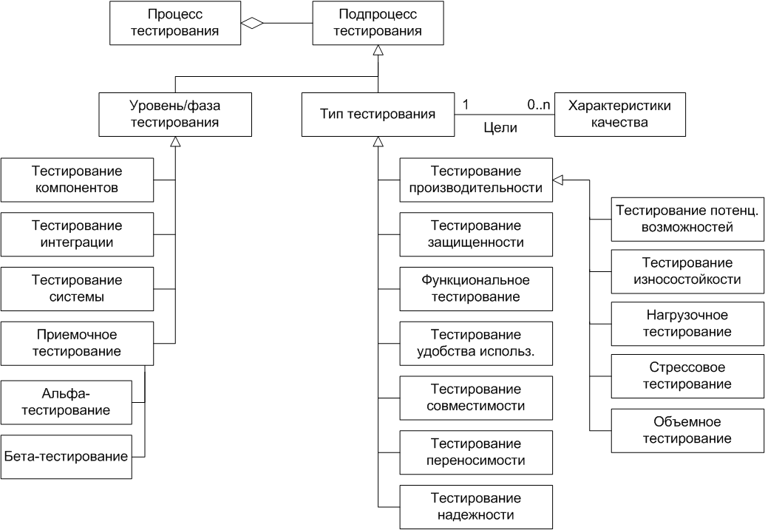
Типы и уровни тестирования

Slide 45
Тестовое покрытие
Тестовое покрытие (coverage) – степень, выраженная в процентах, в которой некоторые атрибуты или их комбинации были проверены контрольными примерами.
Покрытие требований.
Покрытие кода.
Покрытие на базе анализа потока управления.
Библиотеки для автоматизированной проверки покрытия тестами: coverage.py (для языка Python).

Slide 46
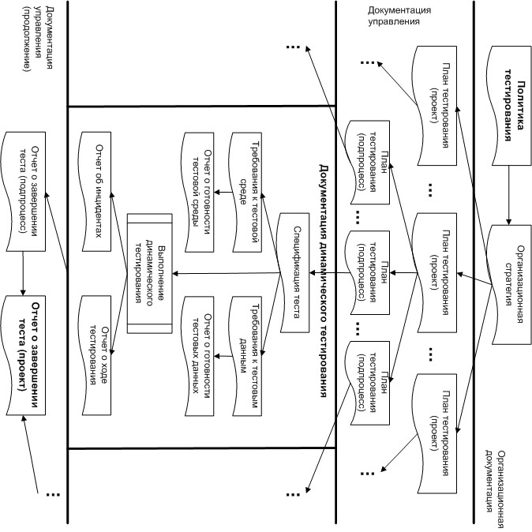
Документация тестирования

Slide 47
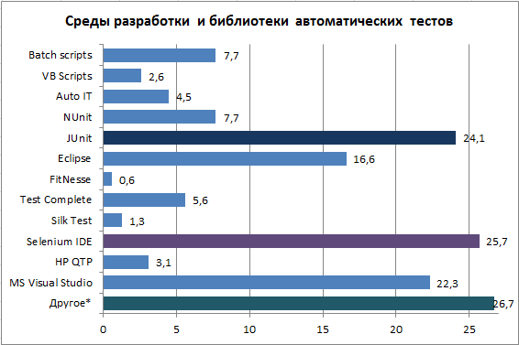
Инструменты автоматизации тестирования

Slide 48
Стандарт де-факто: TDD
TDD, test-driven development , разработка через тестирование (Кент Бек)
Каждый цикл разработки =
пишется автоматический тест, который проверяет корректность работы еще не написанного программного кода;
пишется программный код, который выполняет действия, требуемые для прохождения теста;
производится рефакторинг кода.

Slide 49
Сертификация тестировщиков
ISTQB (International Software Testing Qualifications Board) – международная, независимая некоммерческая организация по сертификации тестировщиков ПО.
RSTQB (Russian Software Testing Qualifications Board) является частью ISTQB, разрабатывает программу обучения и экзаменационные вопросы для системы сертификации специалистов по тестированию в России.
ISTQB® Certified Tester (базовый, продвинутый, экспертный);
IREB® Certified Professional for Requirements Engineering (базовый, продвинутый);
REQB® Certified Professional for Requirements Engineering (базовый, продвинутый).

Slide 50
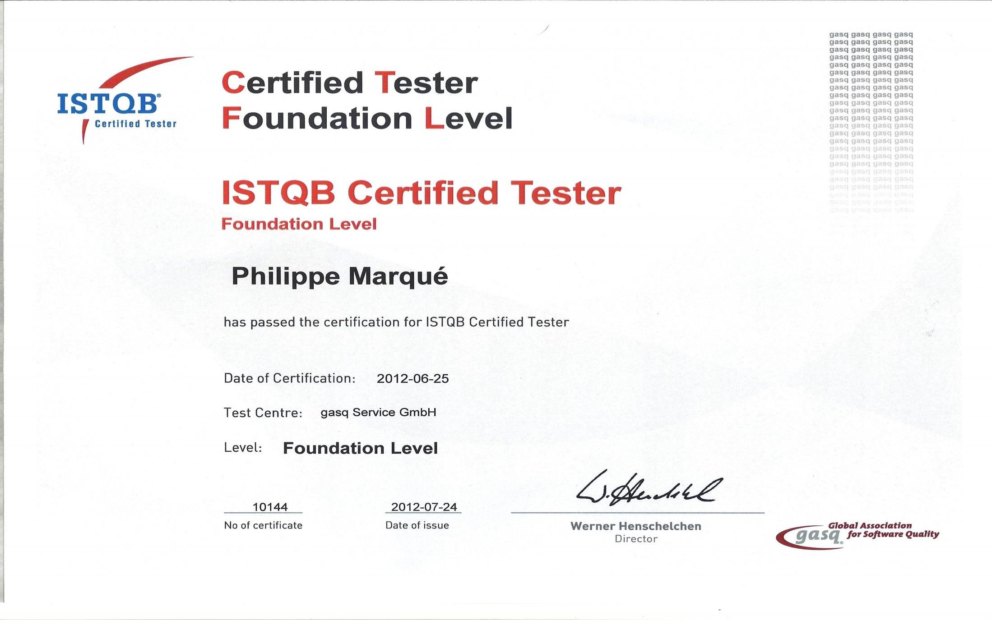
Сертификация тестировщиков

Slide 51
Стандартизация и лицензирование ПО
 | Лицензирование ПО и управления программными активами

Slide 52
Актуальность и опасности
Лицензирование ПО как составляющая в управлении программными активами, необходимая для:
определения потребности компании в необходимом ПО;
исключения использования устаревшего ПО;
получения преимуществ в конкурентной борьбе.
Опасности от нелицензионного ПО:
юридическая ответственность;
ущерб деловой репутации;
отсутствие прав на техподдержку и обновление ПО;
проблемы совместимости ПО.

Slide 53







Авторские права
Право авторства
Право автора на имя
Неисключительные
Право на неприкосновенность произведения
Авторские права
Исключительные (имущественные)
Право на обнародование
Основной российский закон в сфере правовой охраны ПО – 4-я часть ГК РФ.

Slide 54



Передача прав на ПО
Договор отчуждения – договор, по которому могут быть переданы исключительные, т.е. имущественные права.
права на ПО
права на ПО
Правообладатель (лицензиар)
Конечный пользователь (лицензиат)
Лицензионный
договор (предмет, вознаграждение, территория, срок, вид лицензии)
права на ПО
Сублицензионный
договор
Третьи лица

Slide 55
Классификация ПО
Классификация с точки зрения предоставляемых лицензионных прав:
Проприетарное ПО
Примеры: ОС Windows и большинство приложений для нее.
Свободное ПО
Примеры: ОС Linux, Mozilla Firefox, OpenOffice.
1985 г, Ричард Столлман, Фонд свободного ПО (Free Software Foundation, FSF).
4 права (свободы).
Типовые свободные лицензии.

Slide 56

Свободные лицензии
Типовые лицензии: GNU General Public License, GNU Free Documentation License, MIT License, BSD License, Apache License.
Принцип «copyleft» («авторское лево»).
Преимущества:
стандартизация в сфере лицензирования;
юридическая совместимость свободных проектов.
Недостатки:
большое многообразие типовых лицензий;
юридическое несовершенство (для некоторых);
несоответствие принципам СПО (для некоторых).

Slide 57
Связь терминов
Продукт с открытым исходным кодом (открытое ПО)
По версии Инициативы открытых кодов (1998, Open Source Initiative, OSI) это есть свободное ПО.
Термин FOSS (от англ. Free and Open Source Software).
По другой версии это любое ПО, для которого конечный пользователь тем или иным способом может получить
исходный код.
Не всегда открытость исходного кода означает, что программный продукт свободный или бесплатный!

Slide 58
Бесплатное и коммерческое ПО
Как правило
проприетарное ПО распространяется на коммерческой основе;
свободное ПО распространяется без каких-либо платежей со стороны конечного пользователя.
Исключения:
проприетарное ПО распространяется бесплатно (некоторые продукты для виртуализации VMware);
коммерциализация свободного ПО: права передаются бесплатно, платежи связаны с сопутствующими
сервисами (платная подписка на FOSS-операционную систему Red Hat Enterprise Linux);
несколько вариантов распространения одного и того же
ПО (СУБД MySQL, антивирус Avast).

Slide 59
Модели лицензирования
Модель лицензирования определяет, какие типы лицензий необходимо приобретать и каким образом производится расчет лицензионных платежей.
Лицензирование
локальных приложений
Один тип лицензий.
Лицензионный платеж пропорционален числу устройств или
пользователей.
Лицензирование клиент- серверных приложений
Серверные и клиентские лицензии.
Лицензионный платеж на основе других метрик
лицензирования.
В обеих моделях лицензирования предусмотрены базовые и дополнительные лицензии.

Slide 60
Типы лицензий
коммерческая лицензия (англ. commercial license);
свободная лицензия (англ. free / public license);
лицензия для оценки (англ. evaluation / trial license);
лицензия для разработчиков (англ. developer license);
лицензия для независимых разработчиков (англ. ISV license);
лицензия для учебных заведений (англ. academic license), программа от Autodesk Inc., программа Microsoft Imagine Premium.

Slide 61
Каналы распространения лицензий
Исходя из способа получения конечным пользователем программного продукта:
OEM-лицензия (от англ. original equipment manufacturer);
коробочная лицензия (от англ. box license или BOX);
корпоративная лицензия (англ. corporate license).

Slide 62
Метрики лицензирования
Метрика | Примеры
Device (устройство) или Seat (рабочее место) | Локальные приложения (из пакета MS Office), клиентские лицензии серверных продуктов.
User (пользователь) | Локальные приложения, приложения для домашнего использования, клиентские лицензии серверных продуктов.
Access (доступ) или Subscriber (подписчик) | Web-приложения, web-сервисы.
Concurrent connection (конкурентное подключение) | Приложения, работа с которыми возможна по сети (продукты 1C).
Processor (процессор) | Серверные приложения (СУБД Oracle Database, Microsoft SQL Server).
Named User (NU) | Продукты Oracle.
Processor Value Unit (PVU) | Серверные приложения IBM (Lotus).
Network address (сетевой адрес) | Сетевые продукты.

